Slide 1
Belt & Road Initiative: 2°seminario
considerazioni e spunti di analisi sulla strategia cinese nel Mediterraneo
Alessandro Panaro
Responsabile «Maritime & Mediterranean Economy» Dept. SRM
Roma, 11 Dicembre 2018

Slide 2
Agenda
La competitività portuale e l’economia dei MENA
La qualità delle infrastrutture e la vicinanza ai mercati
Le capacità logistiche
I settori forti e il ruolo dell’Italia

Slide 3
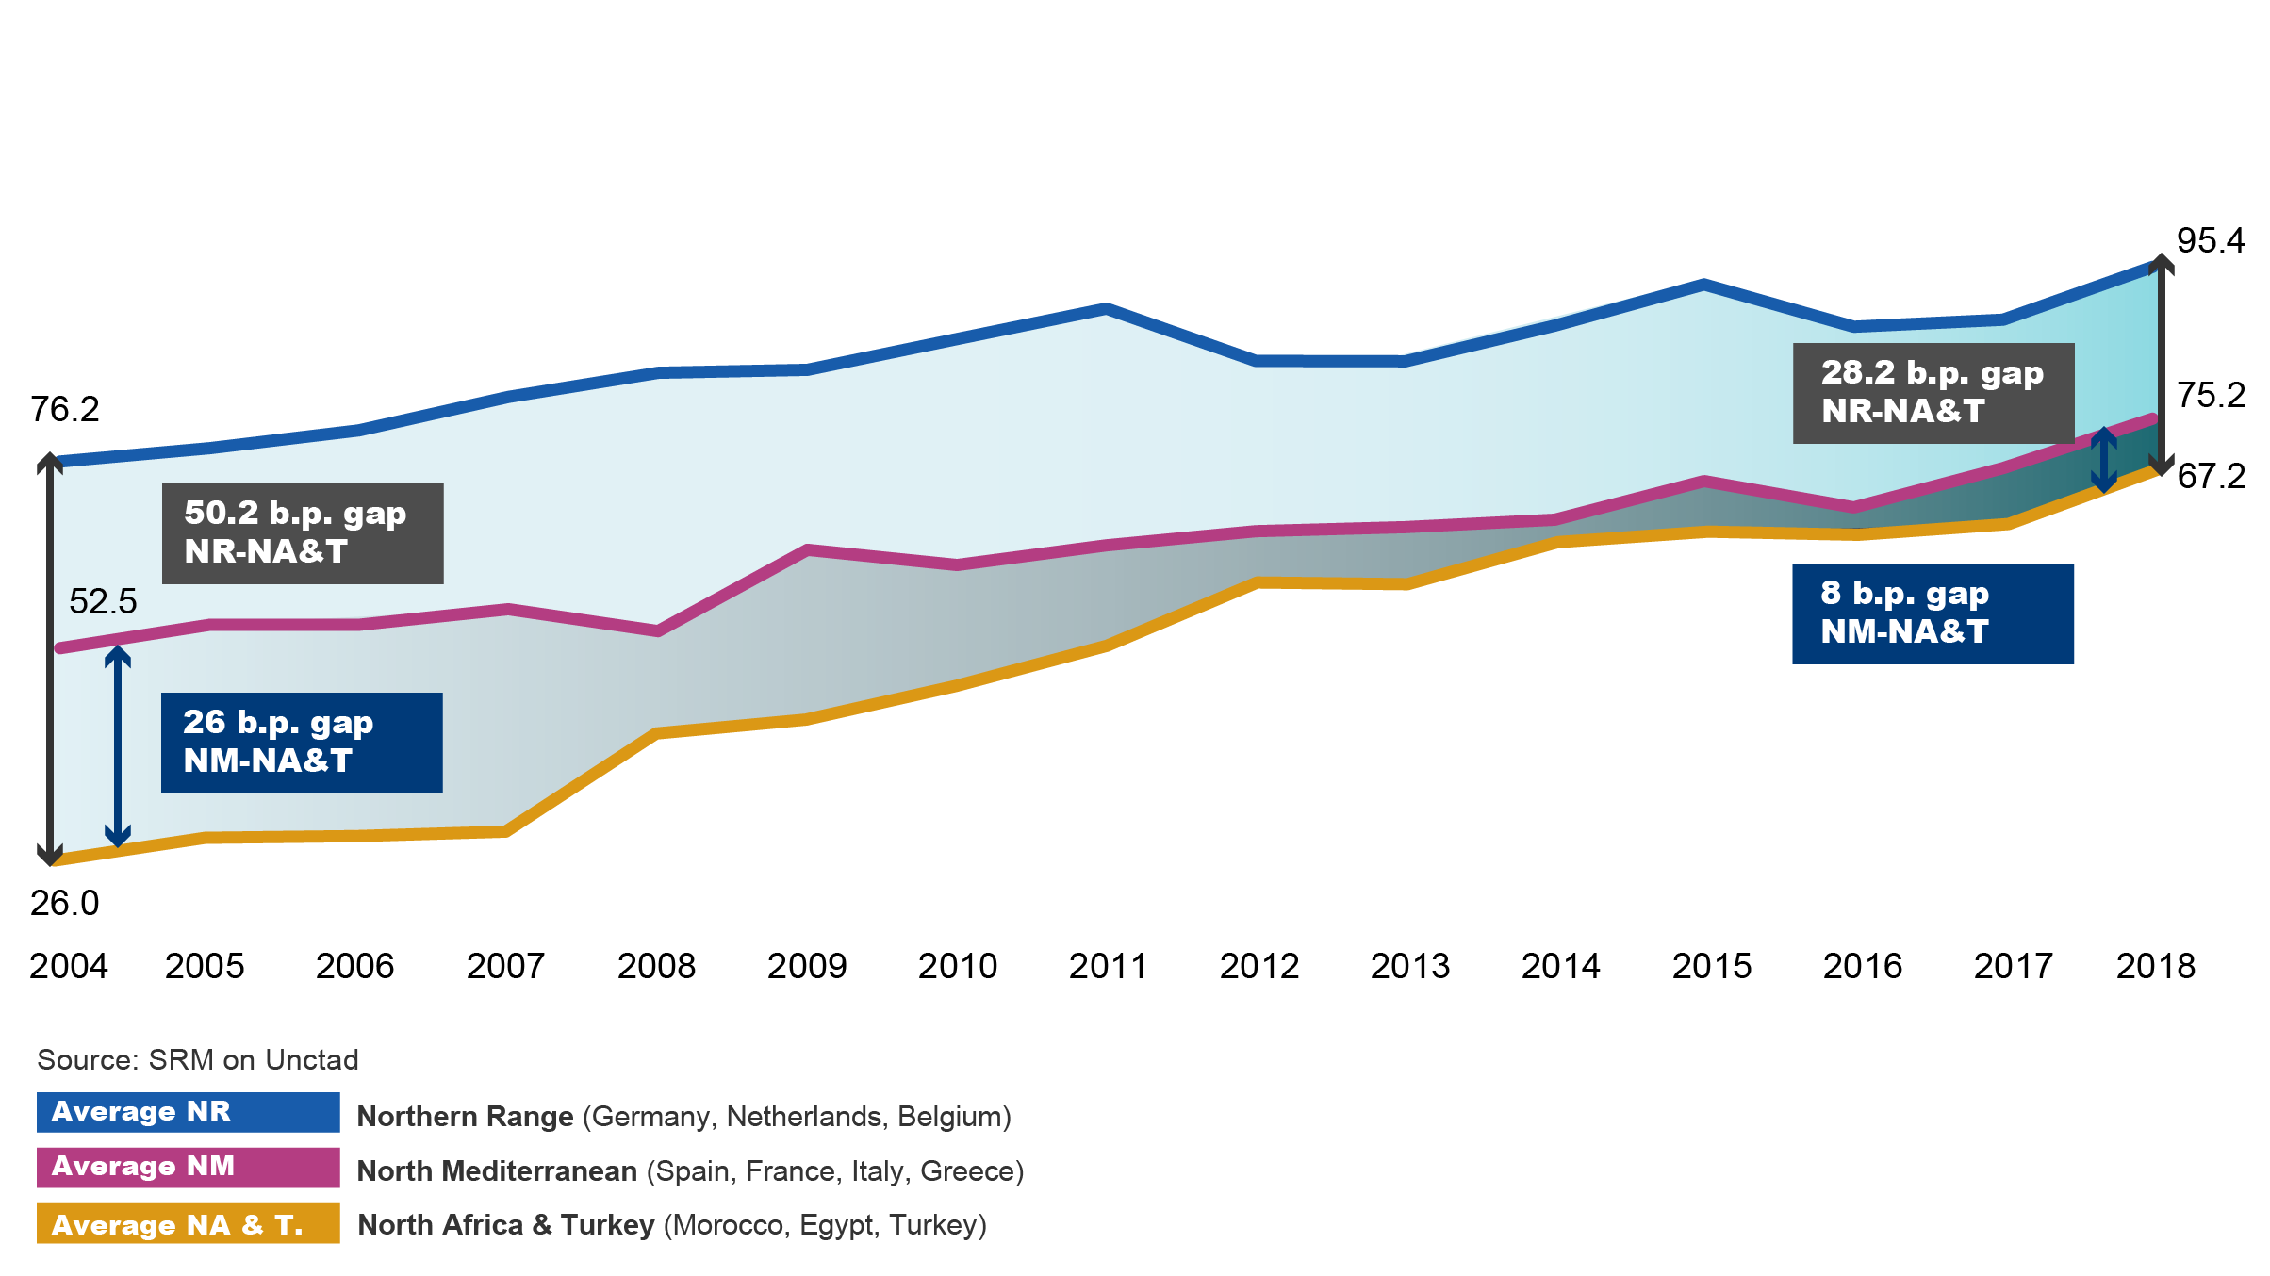
Adeguamento dei nostri porti per essere più competitivi nel MED a prescindere…
Il gap tra i porti del Sud e Nord del Mediterraneo si è progressivamente ridotto.

Slide 4
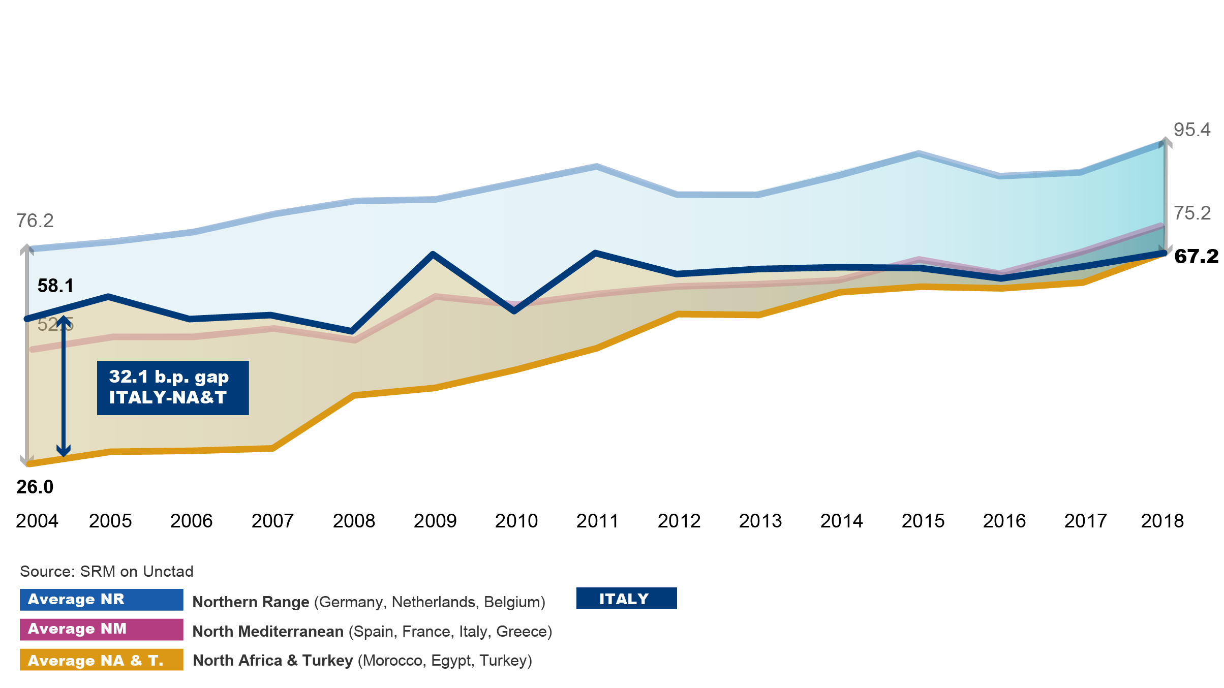
perchè lo scenario competitivo va mutando…
Il gap tra i porti italiani e quelli del Nord del Mediterraneo si è annullato.

Slide 5
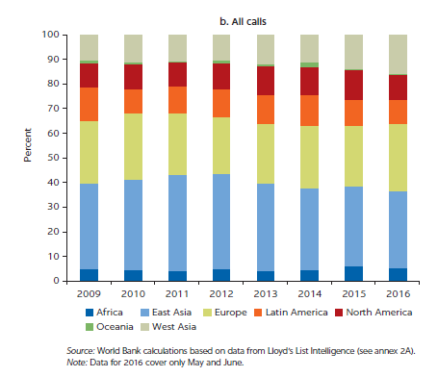
Il traffico extra-Med è forte con l’East- Asia si sta creando quindi dipendenza da traffico
Traffico extra-mediterraneo dei porti med (2009-2016) % su TEU

Slide 6
E stiamo perdendo la dimensione mediterranea…
Con le nostre esportazioni, copriamo il 4,9% dell’import manifatturiero nell’area MENA. La Cina al primo posto per l’export di prodotti tipici del “Made in Italy”.
Quote di mercato nelle importazioni di beni manifatturieri nei paesi MENA (%)
Fonte: SRM su Eurostat, Istat, Unctad
Notes:
Con le nostre esportazioni, copriamo il 4,9% dell’import manifatturiero nell’are MENA. Escludendo la Cina l’Italia è 1° per il ‘made in Italy’ e per la meccanica.
L’export italiano si porterà a €42,8 mld entro il 2020 (+€6 mld rispetto al 2016).
Made in Italy: Alimentare, Mobili ed elettrodomestici, Sistema Moda, Prodotti e Materiali da costruzione, Gioielleria e bijouterie

Slide 7
…il business c’è e deve rimanere…
Dalla Cina importiamo circa 28 miliardi di euro di prodotti manifatturieri e ne esportiamo circa 13. Il trend dell’export però è in tendenziale crescita.
-1,4%
Fonte: SRM su Istat
Notes:
La Cina rappresenta l’8% del ns import e il 3% dell’export

Slide 8
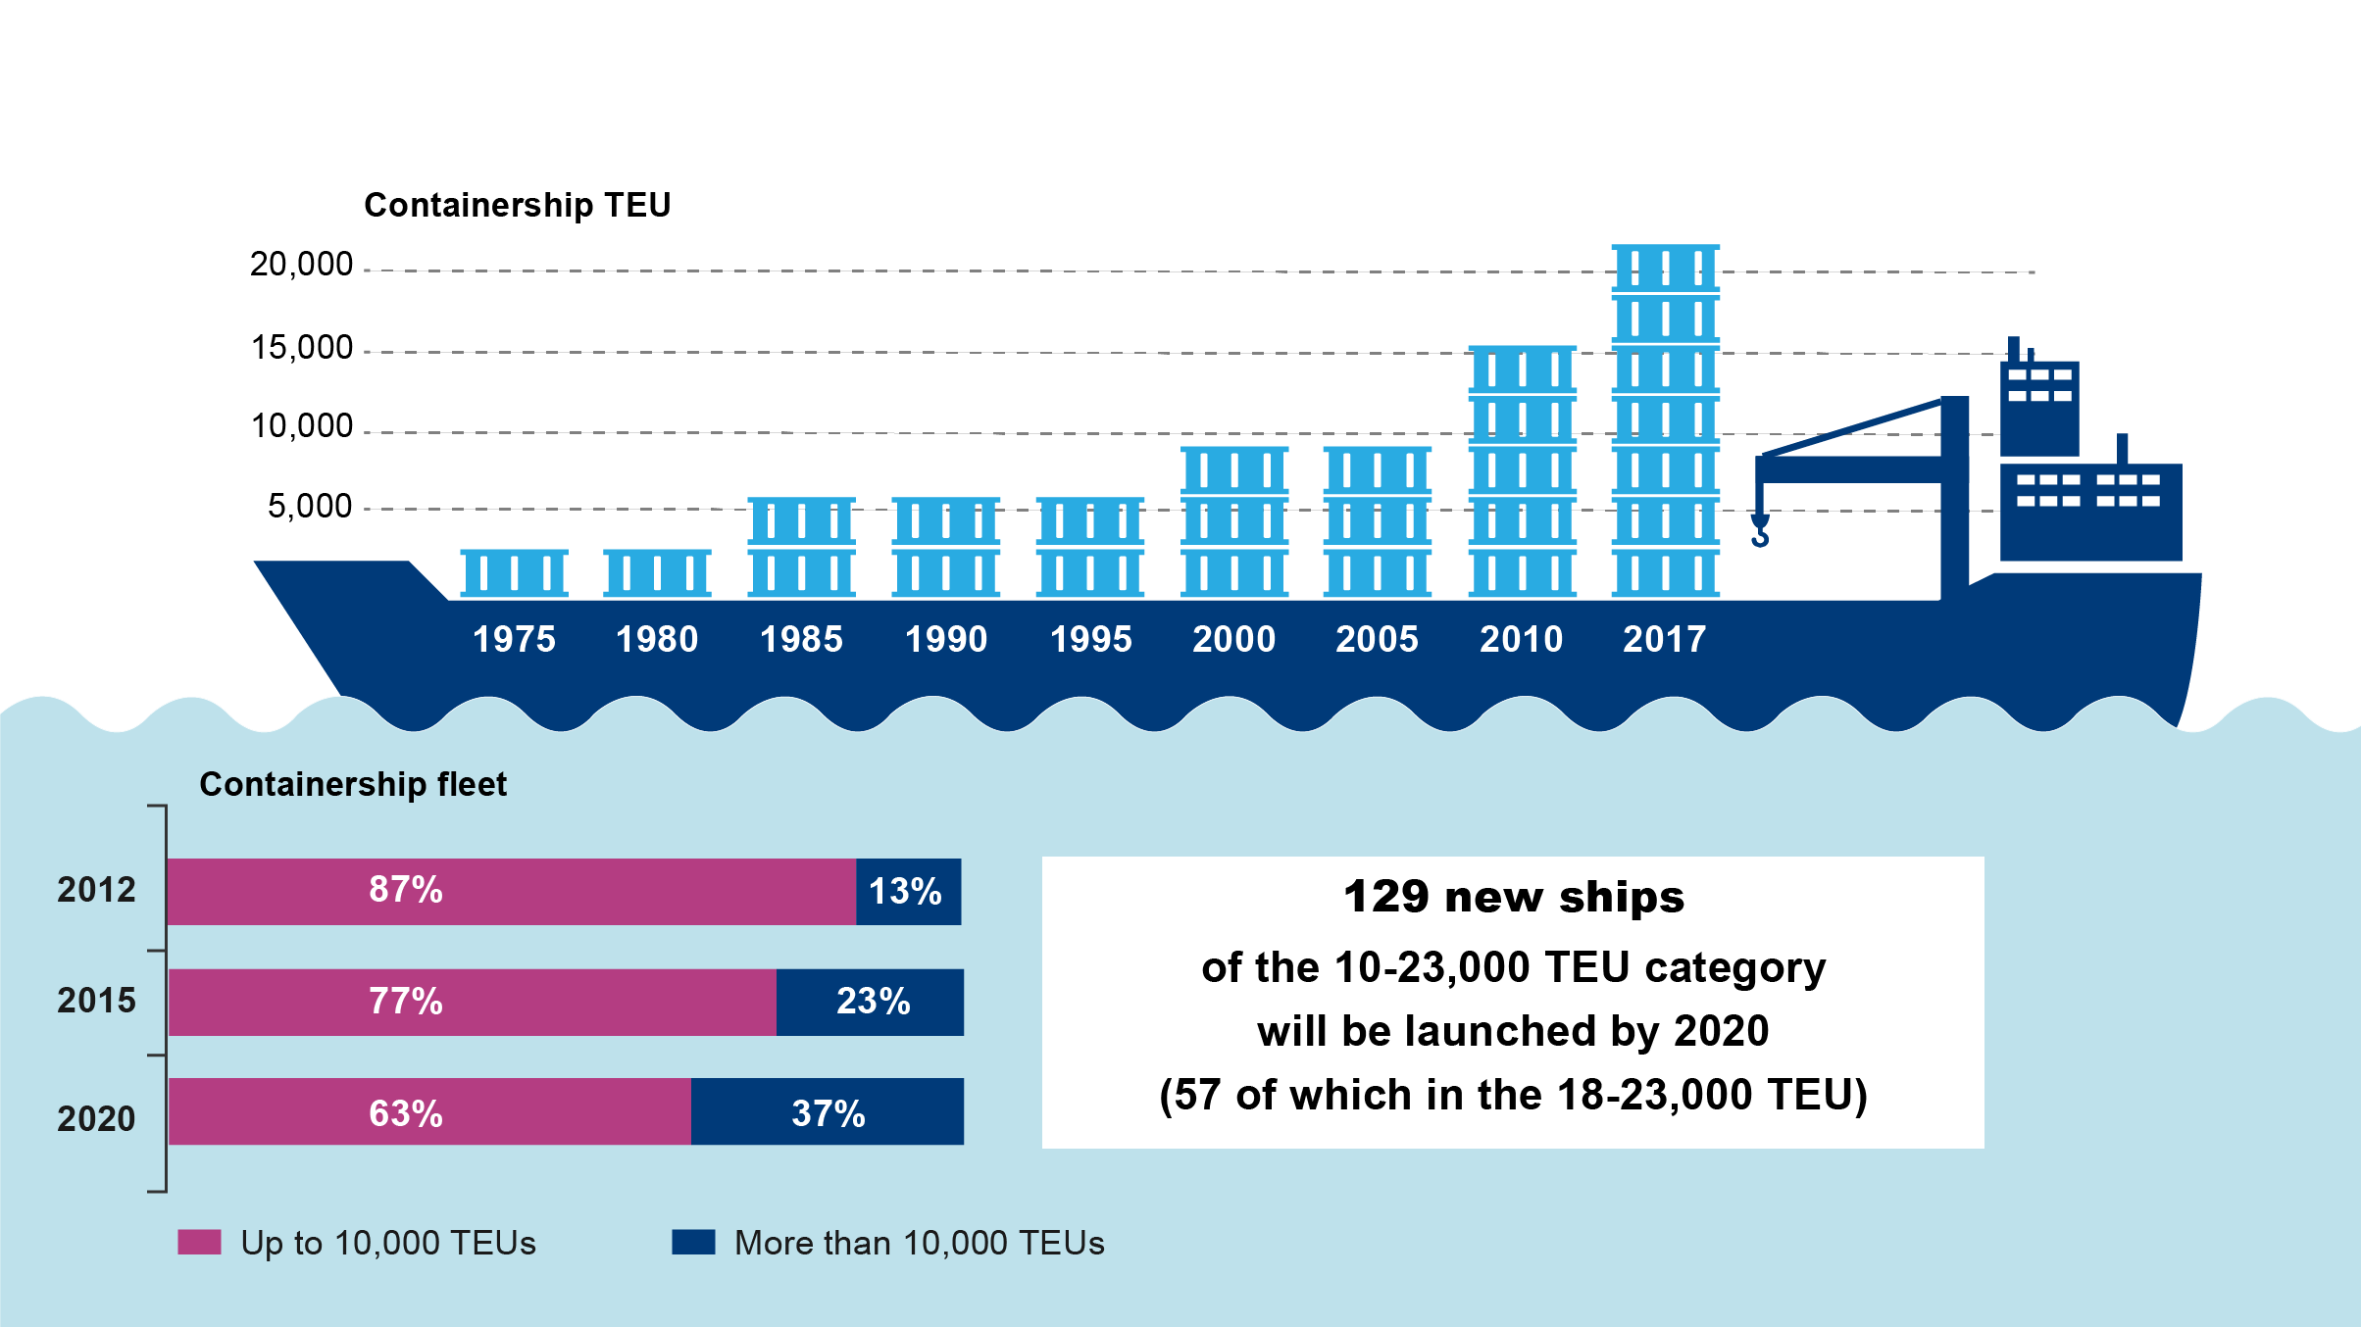
Tener conto di grandi fenomeni…

Slide 9
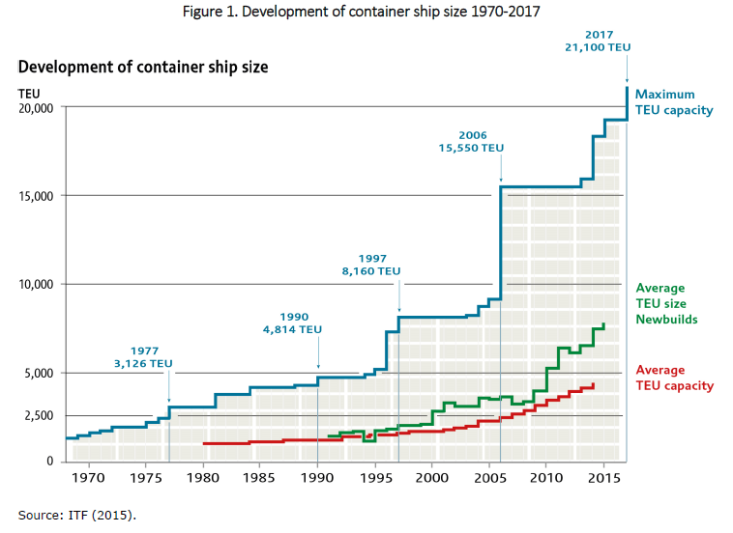
…le containership crescono…
Crescita dimensionale delle containership 1970-2017
La dimensione delle navi in 40 anni è cresciuta di 7 volte.

Slide 10
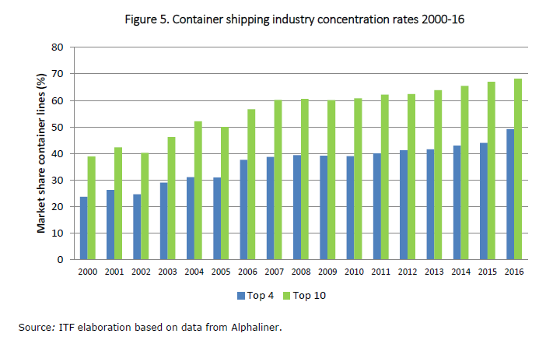
…ed esiste una forte concentrazione…
Tasso di concentrazione della container shipping industry (2000-2016)
La dimensione delle navi ha portato a Grandi Alleanze e alla concentrazione sulle rotte strategiche.
La Ocean Alliance è una delle più forti

Slide 11
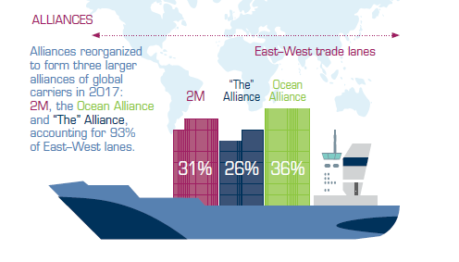
Oligopolio…

Slide 12
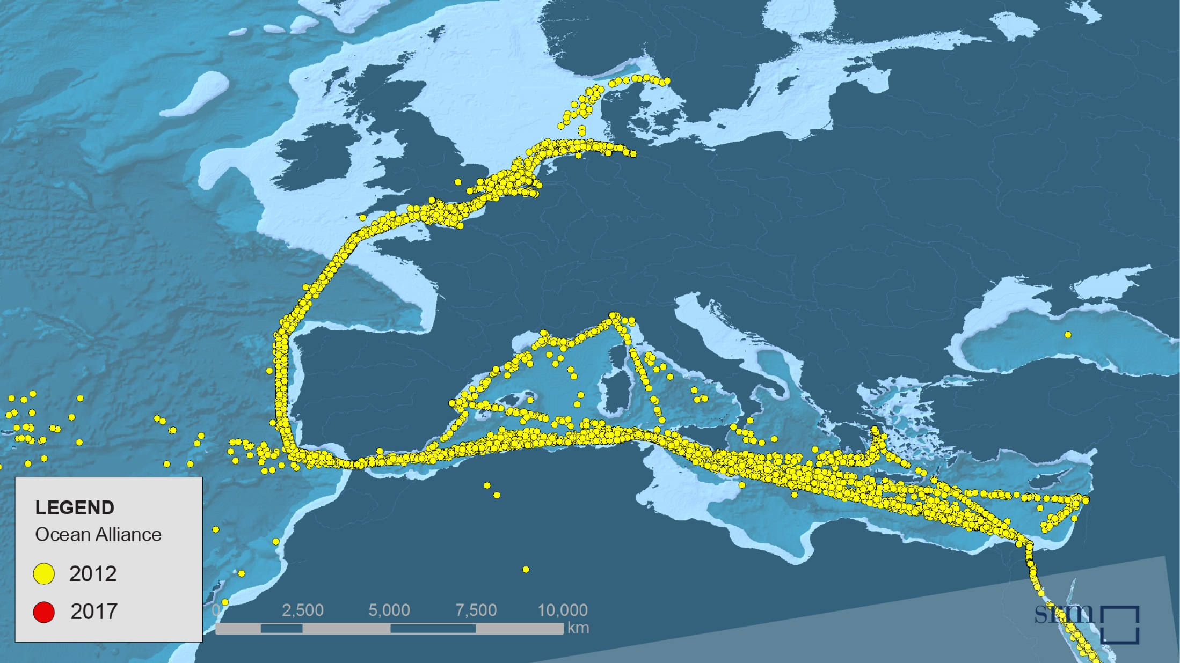
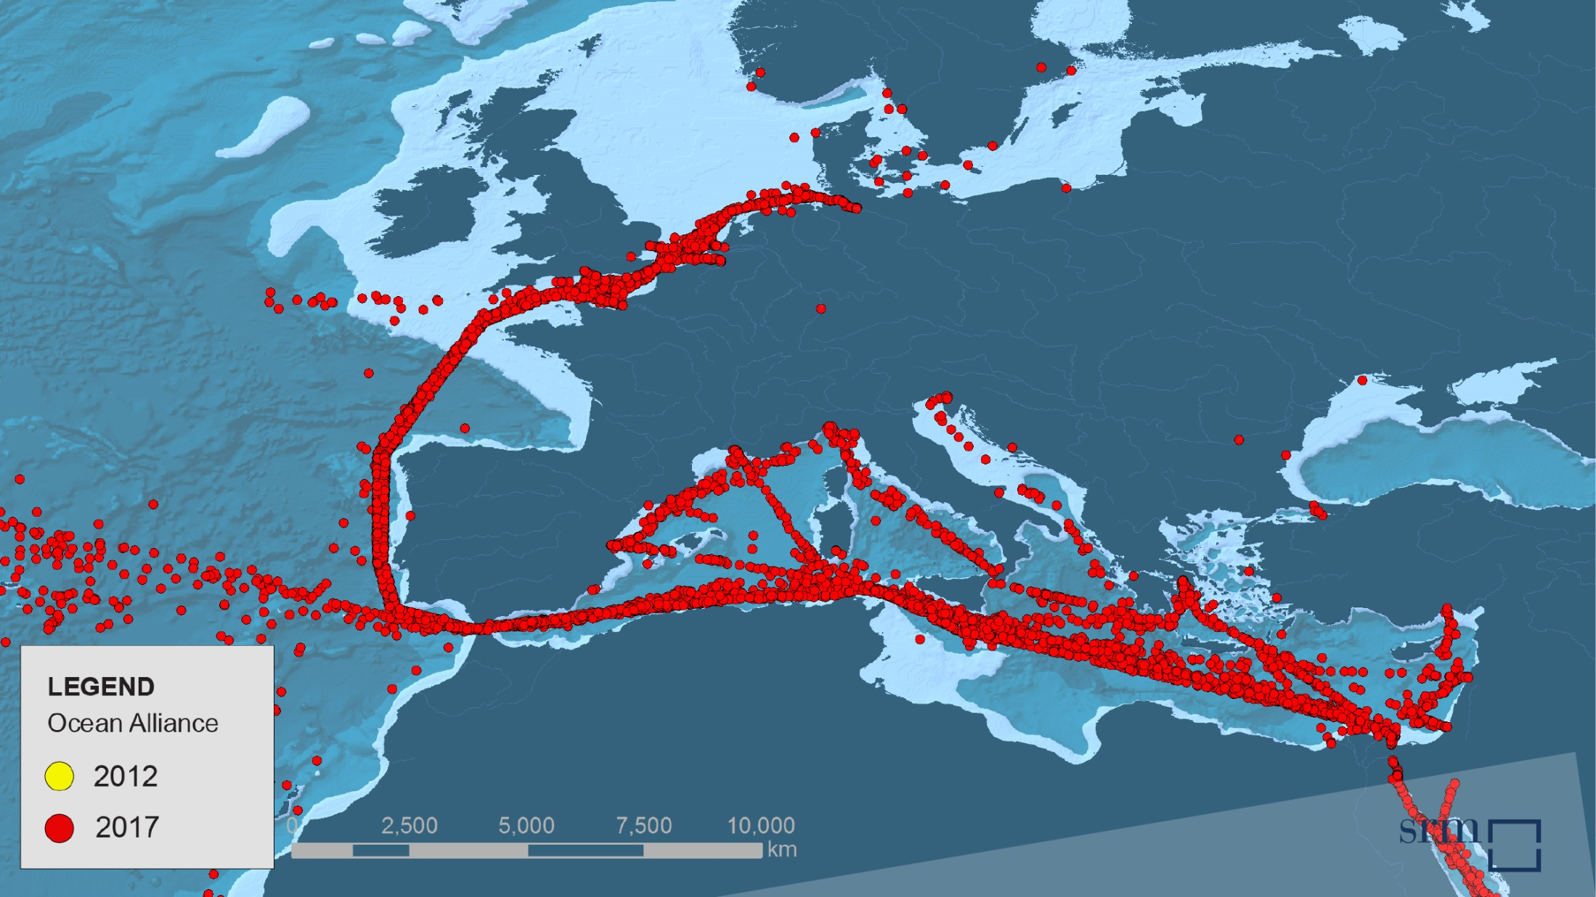
Le rotte della Ocean Alliance
2012
2017
27%
OCEAN ALLIANCE TRAFFIC
+10%
COSCO
PRESENCE

Slide 13
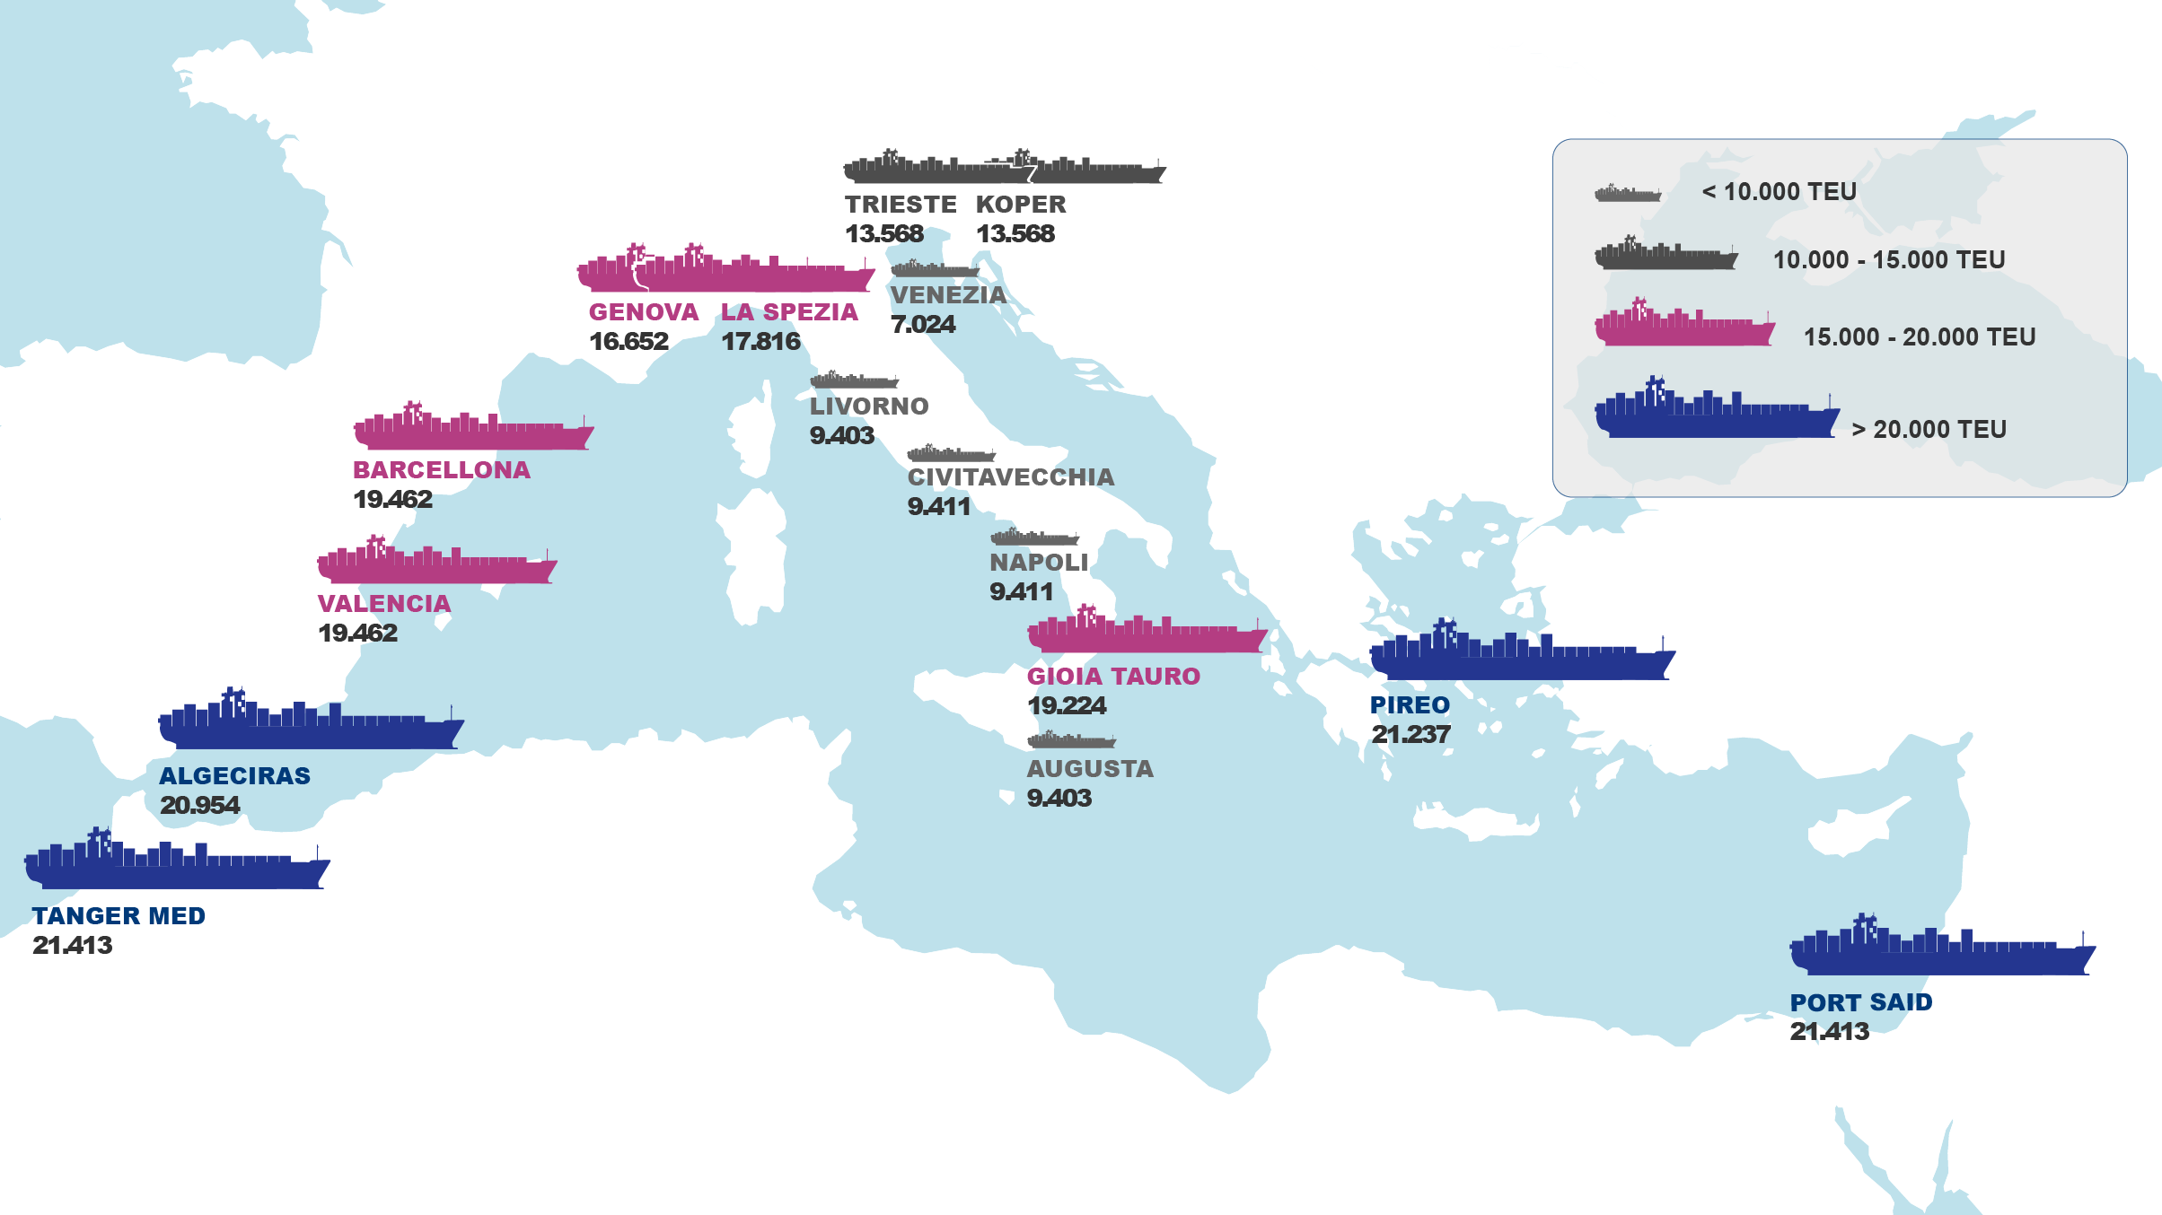
Noi possiamo riceverle e possiamo anche sviluppare il feederaggio
Notes:
Si considera la nave più grande attraccata nel 2018
Sulla rotta East-West la dimensione media delle navi transitate è: 11.200 TEU
Cagliari: 8.600
Salerno: 6.758
Ravenna: 2.825
Ancona: 2.825
Bari: 2.478

Slide 14
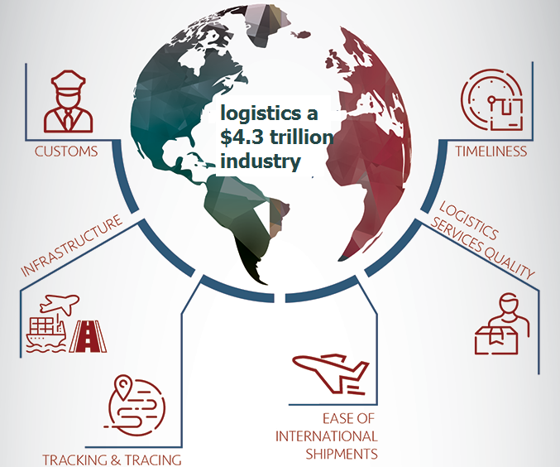
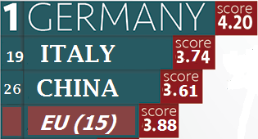
Le capacità logistiche sono la forza dell’UE
LPI Ranking 2018

Slide 15
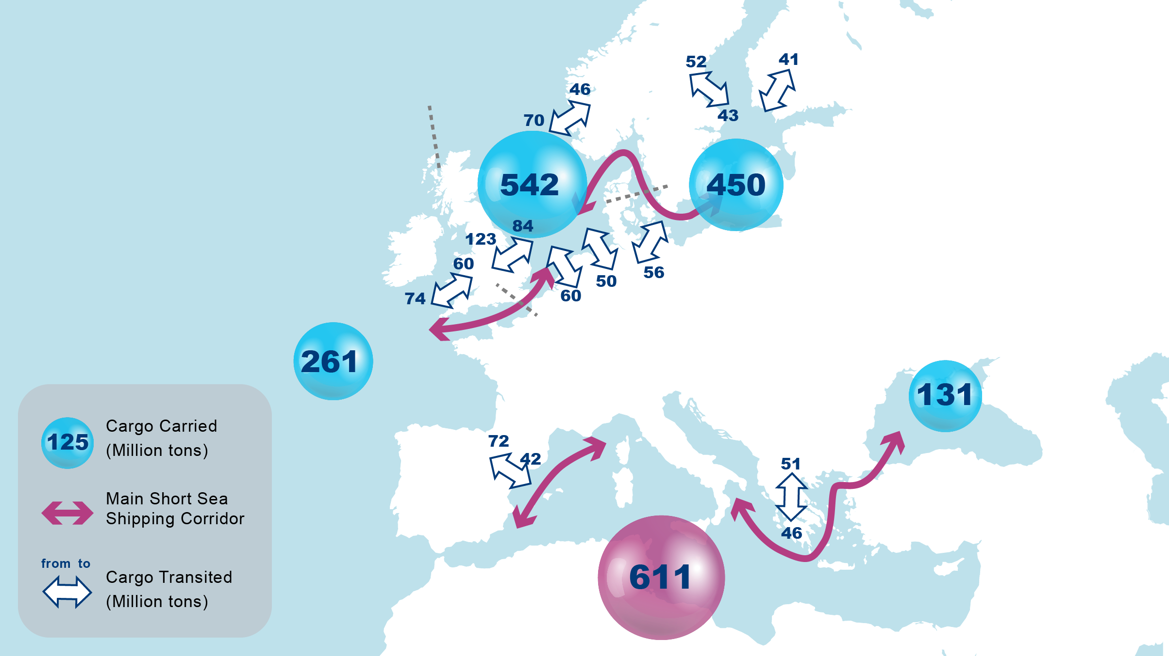
E tuteliamo i settori forti….
15
Source: SRM on Eurostat

Slide 16
Siamo sempre leader nello SSS nel Med
Il Mediterraneo è l’area in cui si concentra la quota maggiore di SSS in Europa con 611 mln di tonnellate, il 29% del totale
Nel Mediterraneo, l’Italia è prima nell’UE28 per merci movimentate in SSS (quota di mercato: 36%)
*Dati in milioni di tonnellate e %
Fonte: SRM su Eurostat, 2018
Source: SRM on Eurostat, 2018

Slide 17
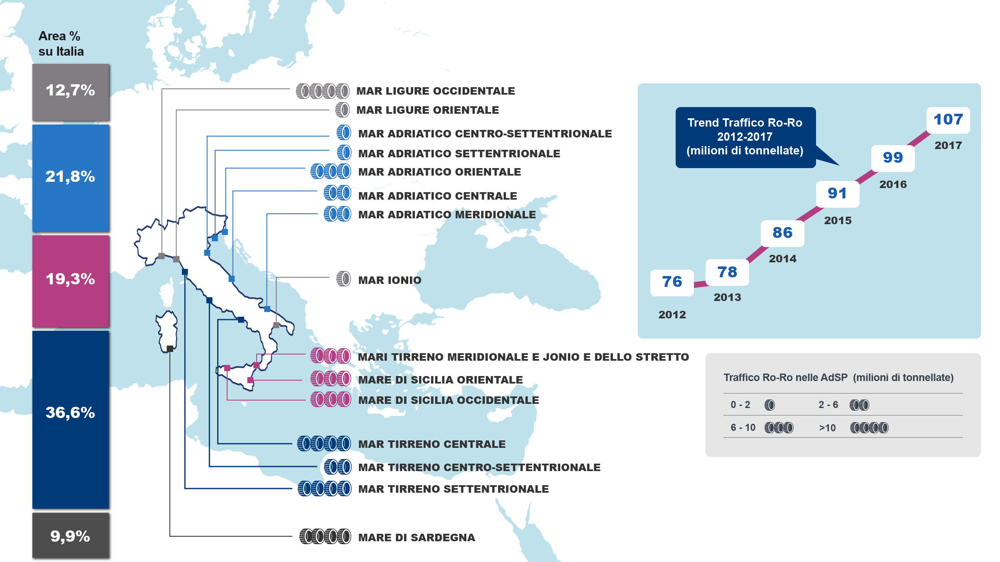
Il Ro-Ro è strategico nei porti italiani

Slide 18
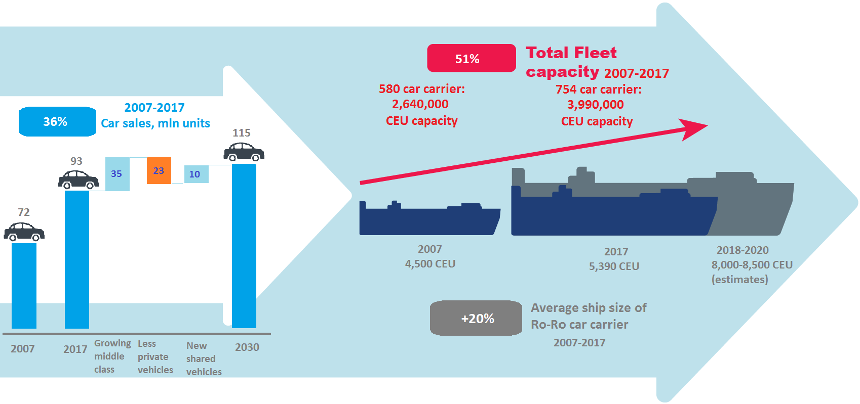
Per sostenere la filiera dell’auto
* CEU (car equivalent unit)
* Source: SRM on WWL, BRS Group, ANFIA, Fearnleys
Notes:
VA prezzi correnti Automotive al 2016: 13.775,5 mln di euro
Peso% Automotive su totale Economia: 1% (circa)
Peso% Automotive su Manifattura: 5,5%

Slide 19
Ro-Ro traffic in the Mediterranean Sea
Ro-Ro density map – 2012-2017 comparison

Slide 20
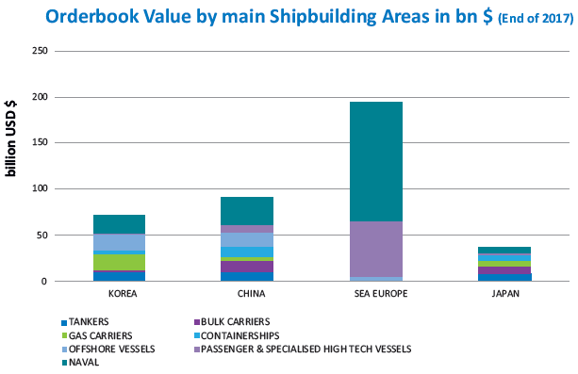
Un’altra forza europea…Lo Shipbuilding: il valore dell’Orderbook
Nel 2017, il valore dei nuovi contratti europei è stato di $ 22 miliardi (pari al 35% del valore totale dei nuovi ordini globali).
In termini di valore dell’orderbook, l'industria europea delle costruzioni navali è maggiore di quella asiatica. (Fonte: SEA EUROPE 2017)
Fonte: AMI and Clarksons
Notes:
I would like now to focus on the Shipbuilding sector, and in particular, I’d like to take a closer look at Orderbook Value.
This slide shows that in 2017 European new contracts amounted to 22 bn $ (35% of overall global new orders).
According to data from the orderbook value which includes both civil and naval builds, the European Shipbuilding Industry was significantly bigger than its direct Asian competitors.

Slide 21
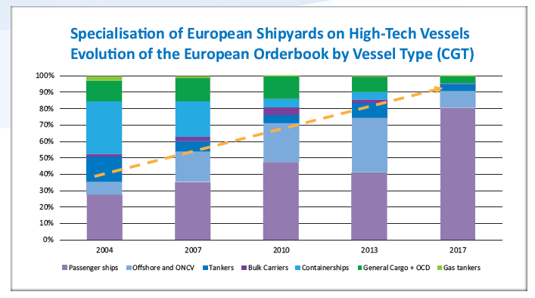
La «specializzazione high-tech» dell’Europa
L'ordinativo europeo per tipo di nave mostra la progressiva specializzazione dei costruttori navali europei in navi complesse e ad alta tecnologia (ad esempio navi passeggeri, ONCCV).
Nel 2017, questi hanno rappresentato oltre il 90% del portafoglio ordini europeo.
Fonte: Sea Europe 2017
Notes:
A closer look at the specialisation of European shipyards reveals that these produce mainly two kinds of vessels: passenger ships and high-tech vessels.
In particular, passenger ships accounted for less than 30% of the orderbook in 2004, a figure that rose to 80% in 2017.
In the same year, high tech vessels accounted for about 10% of the overall orderbook.
Therefore these two vessel types cover approximately 90% of the current orderbook.

Slide 22
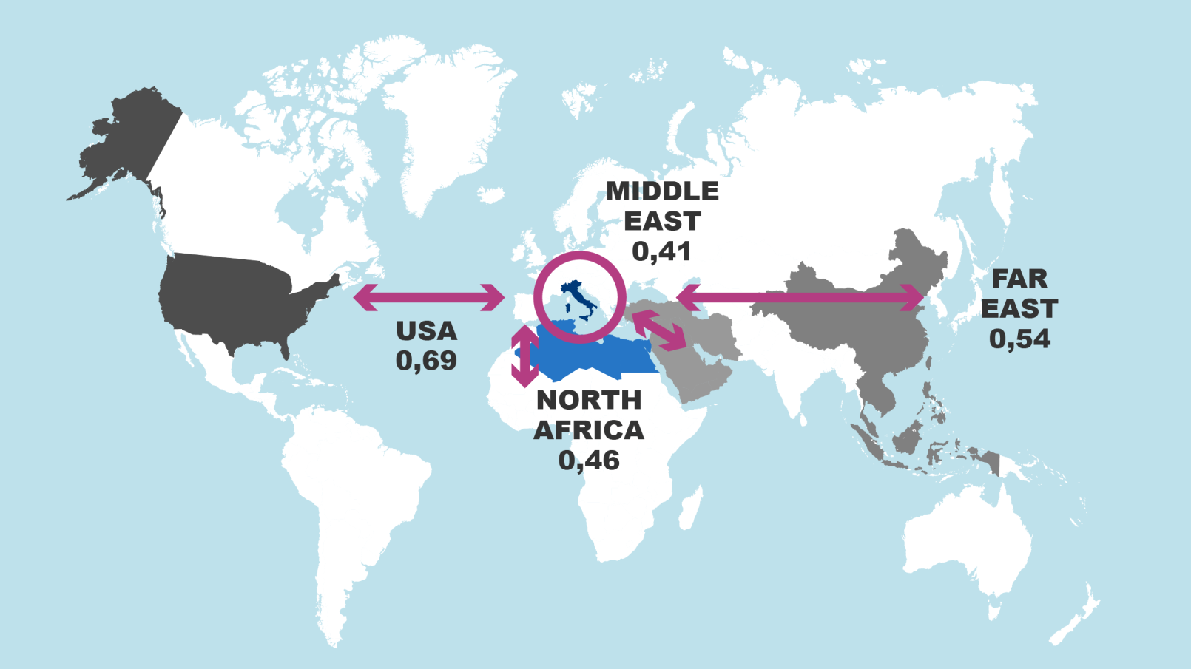
Il deep sea verso gli USA e la Trade war: LSBCI
Si evidenzia la forte interconnessione con gli USA
Anche i porti tedeschi, spagnoli e francesi mostrano valori analoghi
Fonte: SRM su UNCTAD
Source: SRM on Eurostat, 2018
Notes:
Particolarmente significativi sono gli indici specificamente elaborati dall’UNCTAD per giudicare il livello di interconnessione di una nazione rispetto alle altre. Nel caso dell’Italia, l’LSBCI (Liner Shipping Bilateral Connectivity Index, che considera parametri come il numero di connessioni dirette via mare tra Stati, le dimensioni delle navi impiegate sulle rotte) crea una classifica in cui compare al primo posto gli Stati Uniti, l’area a cui la Penisola è più strettamente connessa via mare.
Seguono Far East, North Africa, Middle East
Far East: Cina, Hong Kong, Taiwan, Korea, Giappone, Thailandia, Vietnam, Cambogia, Malesia, Filippine, Singapore
Middle East: Arabia saudita, Bahrein, EAU, Giordania, Iraq, Iran, Israele, Kuwait, Libano, Oman, Qatar, Siria, Turchia, Yemen
North Africa: Egitto, Libia, Algeria, Tunisia e Marocco
Per calcolare il valore dell’indice dell’area è stata fatta la media degli indici dei Paesi che la compongono.

Slide 23
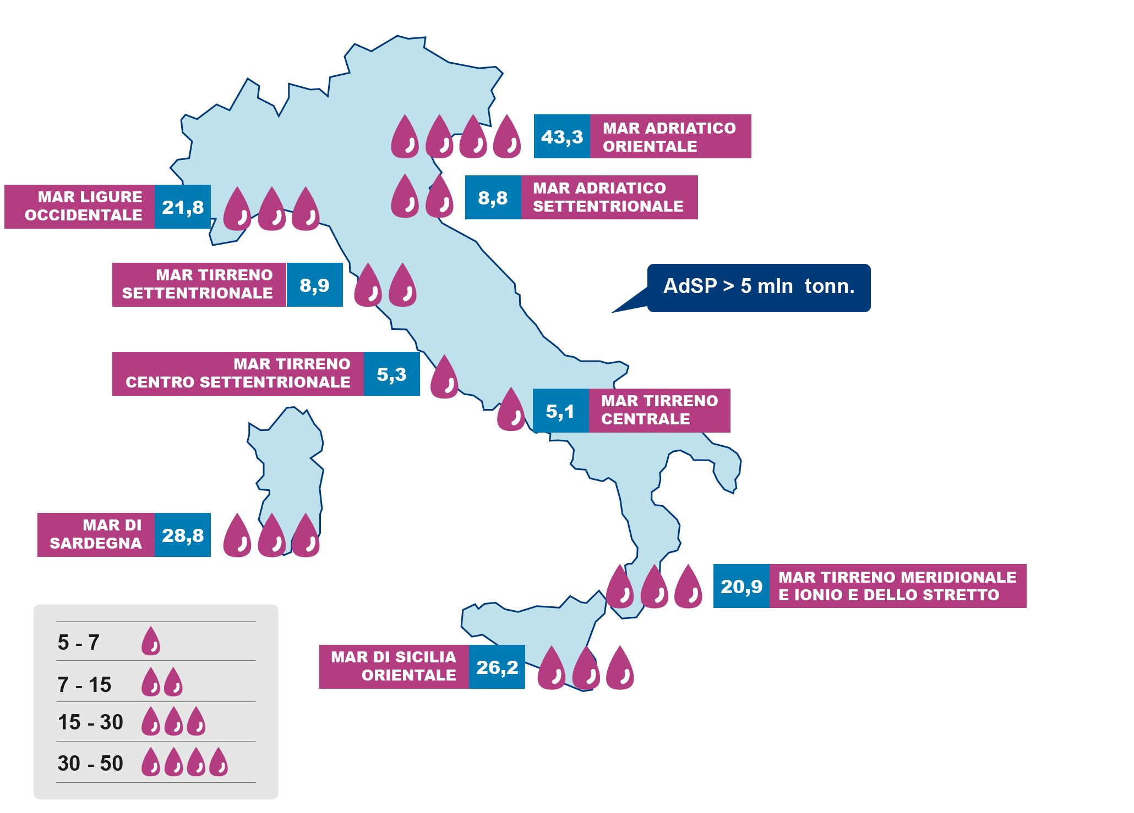
Non solo container…anche energy
In Italia il fabbisogno energetico complessivo è pari a oltre 171 mln Toe di cui circa i ¾ è coperto dalla componente Oil&Gas. Sebbene prevista in riduzione al 2035, tale componente continuerà ad essere elevata.
188 mln tonn. di rinfuse liquide sono state gestite dai porti italiani.
Fonte: SRM su Nomisma e Assoporti

Slide 24
Esiste un ruolo per questi strumenti ?
Lo sviluppo delle Free-Zone nel Mondo
Fonte: SRM suTrade Performance Of Free Trade Zones, 2014 e altri
Ci sono circa 4.500 Free-Zone nel Mondo.
Queste hanno generato 68 milioni di posti di lavoro diretti e oltre $500 miliardi di valore aggiunto diretto.

Slide 25
25
Le motivazioni della ZES e dove ricade il loro impatto economico
Aumentare l’appetibilità dei territori in termini di attrazione di investimenti
La Zona Economica Speciale una volta a regime può avere effetti su:
EXPORT - Da un analisi svolta su un panel di free zone risulta un aumento dell’export (quindi del business per le imprese) fino al 40% in più rispetto a quello generato sul territorio.
INVESTIMENTI - Le risorse pubbliche hanno un effetto moltiplicativo di 1 a 3: ogni euro di credito di imposta ne attiva ulteriori 2 privati.
TRAFFICO INTERNAZIONALE - Un’analisi su un panel di porti del Mediterraneo ha mostrato aumenti del traffico container dell’8,4% medio annuo (in Italia tale traffico negli ultimi anni è aumentato in media dell’1,1%).
Notes:
Si evidenzia come le Zes siano in grado di generare un effetto moltiplicativo importante sul Territorio. In particolare in Sicilia dove pootrebbero nascerne 3.
Un esempio può essere la Tanger free zone dove gli investimenti privati hanno generato 6 miliardi di export e 60.000 posti di lavoro diretti.
Si segnala che le risorse pubbliche hanno un effetto moltiplicativo di 1 a 3: ogni euro pubblico di credito di imposta ne attiva ulteriori 2 privati.
Inoltre, da un analisi svolta su un panel di free zone risulta un aumento dell’export del 40% in più rispetto a quello generato sul territorio.

Slide 26
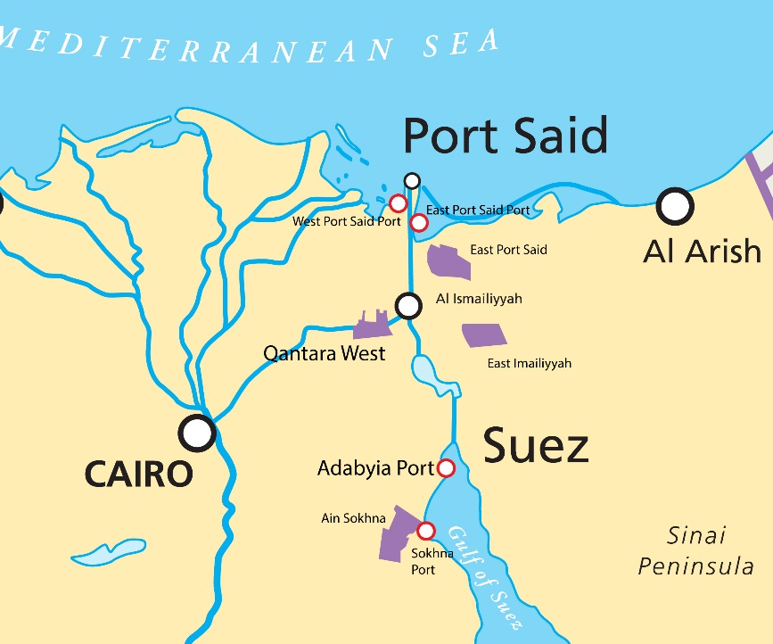
Suez Canal Economic Zone (SCZone)
Overview
Una zona franca e un centro commerciale di livello mondiale lungo le sponde del Canale di Suez, recentemente ampliato, con una superficie totale di 461 km².
Integrated Areas
Development Areas
Ports
Ain Sokhna
East Port Said
Qantara West
East Ismailia
West Port Said
Adabiya
Al Tor
Al Arish
Fonte: AlexBank
Notes:
Thanks to the support of my colleagues of Alexbank.
I will now move on to a quick overview of the SCZ which is one of the most important in the world benefitting from a privileged strategic position along the banks of the Suez Canal.

Slide 27
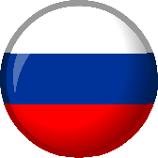
Progetti infrastrutturali, logistici & industriali
Industrial Zones
Developer: Moscow Economic Zone
Area: 5.25 Km2
Investment Cost: 6.9 USD billion
Activities: Logistics industries, where the Russian side works as an industrial developer, and to receive international investors within two years.
Developer: Chinese TEDA Corporation
Area: 7.2 Km2
Investment Cost: USD3 billion
Activities: The Chinese side works as an investor developer, where it invited for example China Glass Holdings (to establish a fiberglass plant in the SCZone) and China COSCO.
Fonte: Alexbank
Notes:
Finally , we can see in this slide that Russia and China have chosen to establish two specific and dedicated areas within the SCZ, and these are worth $6.9 and 3 bn respectively.

Slide 28
Conclusioni del PP
Non dimenticare la dimensione mediterranea dell’Italia. Sfruttare la rilevanza della regione euro-mediterranea per la diplomazia cinese, sia in termini di articolazione commerciale per le merci in transito sulla rotta tra l’Asia orientale e l’Europa, sia come regione di approvvigionamento di petrolio e gas naturale.
Perseguire senza indugio una strategia di adeguamento dei porti, per non essere marginalizzati dalle sfide del gigantismo navale
Ritagliarsi margini di manovra, ma sempre restando nell’alveo di una strategia europea, che anzi l’Italia deve contribuire a rafforzare. Gli interessi in gioco sono troppo grandi per consentire avventure solitarie con reali chances di successo.
Non guardare solo alle vie del mare e ai container. Ferrovie, sistema aeroportuale, Ro-Ro, traffico rinfusiero e traffico passeggeri costituiscono sfide altrettanto rilevanti per il nostro Paese.

Slide 29
Conclusioni del PP
Incrociare le necessità industriali dell’imprenditoria cinese con le possibilità e i vantaggi del know-how italiano sui settori manifatturieri di punta del made in Italy;
Distinguere tra strategie industriali business to business e politiche infrastrutturali: dare vigore ai commerci e assicurare nuove vie di sbocco alla manifattura italiana non vuol dire affidare a terzi elementi vitali e strategici come i porti
Coerenza e lungimiranza: non si possono realizzare i Corridoi europei con fondi comunitari e lasciarne la gestione dei nodi di accesso a Paesi non comunitari
Perseguire la bilateralità e la convenienza. Le infrastrutture italiane devono in primis creare benefici agli italiani e solo in secondo luogo agli altri Paesi
Non seguire acriticamente i modelli stranieri, che non sempre rappresentano un buon benchmark, soprattutto nel settore portuale. Bisogna tenere presente, tra l’altro, che i porti italiani non hanno un dimensionamento tale da garantire la diversificazione nella gestione dei terminal

Slide 30
